Slide 1
20240318

Slide 2
架構相關的問題

Slide 3
問題：MEC近端和遠端做HA的話，因為一定要從VTEP互通，所以由內部的Host做HA是合理也必須的。 但MEC近端和近端做HA時，兩台MEC的VTEP預計會設定為Single-Active模式時，會視為一台邏輯上的VTEP，只能各自和遠端的VTEP互通。兩個近端的VTEP應無法在近端經由SDN Switch互通，所以會需要直接由實體HA Port對接或經由SDN Switch互通。
(無法 MEC_1 HA<-> VTEP1 encap/decap <-> SDN Switch <-> encap/decap VTEP2 <-> HA MEC_2)
摘要：MEC1, MEC2的VTEP透過Single-active Dual-homing實現，同時間只會啟動一條link，另一條link待命。

Slide 4
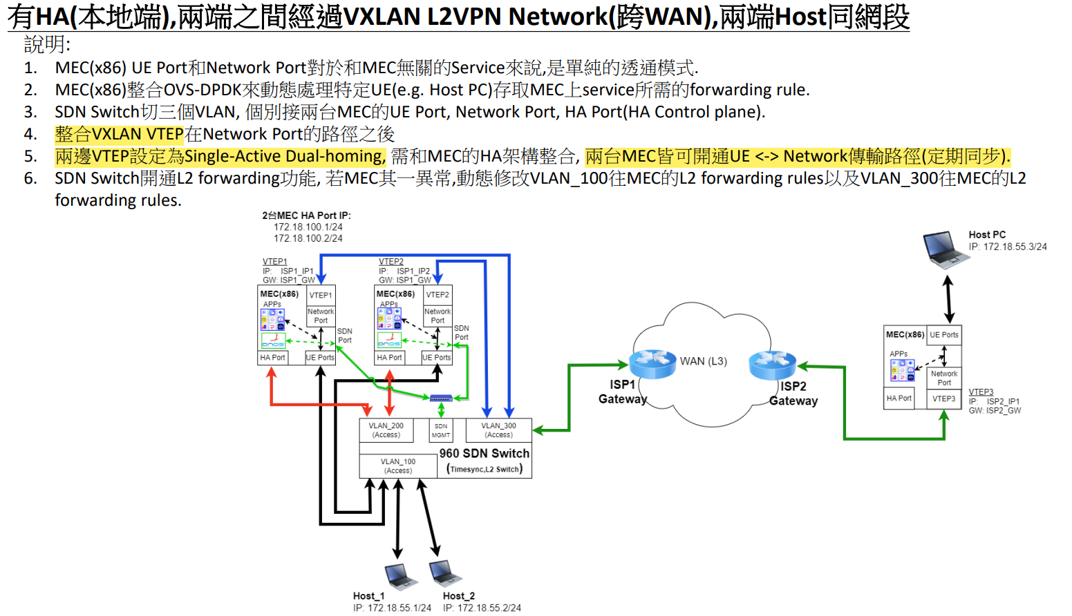
然後重新想了一次，發現智通其實只要做
左側兩個MEC的HA，而不是連異地的MEC也要做

Slide 5
因為曾建超老師那邊會處理DPDK-based VXLAN/EVPN的部分，我們近期會將非GTP的架構調整好給他們開發VTEP的部分。 我不確定您們兩邊要如何整合，您們這邊是否需要驗証到VXLAN。 還是我們三方下週看看有沒有時間約個會議討論一下
Notes:
開會討論

Slide 6
問：遠端MEC只有tunnel還是也需要APP，
馬上建環境
睿survey single-active dual-homing
先實做VXLAN，以後single-active dual-homing

Slide 7
技術相關的問題

Slide 8
我目前畫的架構圖只有考慮到同一邊的兩台MEC之間的HA，兩台MEC之間的實體HA Port；透過SDN Switch的VLAN_200(for HA Ports)互通，目前架構只有兩台MEC做HA，所以兩台直接HA Port對接也可以，不一定要透過SDN Switch VLAN_200，若是三台HA的話就要統一接到SDN Switch。
回覆：先以SDN switch這個方案進行，這樣在擴充MEC機子數量時比較scalable；且SDN switch要先將UE->MEC封包的dst IP修改成MEC DNS伺服器，因此SDN switch可能有存在的必要。

Slide 9


採用SDN switch改變dst IP的方案→可能還是要MEC DNS Server協助轉發
MEC 1
MEC 2
MEC 3
ACL
ACL
ACL
P-ARP
P-ARP
P-ARP
ONOS
APP1
APP2
ONOS
APP1
APP2
ONOS
APP1
APP2
Host
Host
Host
QoS
QoS
QoS
Google DNS Server
VTEP
VTEP
VTEP
SDN Switch
ISP GW1
ISP GW2
UE 1
UE 2
UE 3
172.18.55.1/24
172.18.55.2/24
172.18.55.3/24

